Slide 1
Y Dull Gweithredu Cenedlaethol
ar gyfer Dysgu Proffesiynol

Slide 2
Diffiniad syml o Ddysgu Proffesiynol yng Nghymru
Dysgu...
Gwybodaeth yn gwella
Sgiliau newydd yn cael eu datblygu
Agwedd yn newid
Pob un o’r uchod
Amrywiaeth eang o brofiadau yn arwain at hynny, a’r rheini’n amrywio o ymchwil ar eich liwt eich hun ac ymchwilio i raglenni cyfarwyddyd ac asesu strwythurol
Proffesiynol...
Mewn swydd, neu’n cael seibiant o swydd
Gyrfa hir a di-dor
Ffurfiol ac anffurfiol
Penodol i ofynion y swydd neu i ofynion yr ymarferydd, ar hyn o bryd / yn y dyfodol
Cysylltiedig â pherfformiad a datblygiad proffesiynol ehangach
Cysylltiedig â set o safonau proffesiynol
Felly...
Mae dysgu i’w gael nad yw’n broffesiynol
Mae ymddygiad proffesiynol i’w gael nad yw’n ddysgu
Nid dysgu proffesiynol yw dysgu graddfa newydd ar y fiolin...
Oni bai eich bod yn fiolinydd proffesiynol
Cyfystyron...
Datblygiad Proffesiynol Parhaus (DPP)
Hyfforddiant
HMS
#CenhadaethAddysgCymru
#EducationMissionWales
Notes:
Kp notes from v12 update
May need a 3d interactive model

Slide 3
Pam mae angen Dull Gweithredu Cenedlaethol ar gyfer Dysgu Proffesiynol arnom ni?
Mae’r broses o ddiwygio’r cwricwlwm yn ganolog i stori addysg Cymru. Bydd y cwricwlwm newydd yn galw ar bob ymarferydd i feddwl o'r newydd am yr hyn maent yn ei addysgu, sut maent yn addysgu ac am yr hyn rydym am i bobl ifanc fod yn ogystal â'r hyn rydym eisiau iddynt ei ddysgu. Bydd arweinwyr ac athrawon yn cael mwy o ymreolaeth a grym mewn ysgolion ac ystafelloedd dosbarth. I gyd-fynd â hyn bydd angen datblygu sgiliau a dulliau gweithredu newydd.
Mae dogfen Llywodraeth Cymru Addysg yng Nghymru: Cenhadaeth ein cenedl yn disgrifio blaenoriaethau Llywodraeth Cymru ar gyfer y system addysg am y cyfnod hyd at 2021. Ar dudalen 27 nodir y bydd Llywodraeth Cymru, yn ystod hydref 2018, yn lansio dull gweithredu cenedlaethol ar gyfer dysgu proffesiynol (i gynnwys athrawon/ymarferwyr, staff cymorth dysgu a staff cyflenwi).
Mae’n amlwg wrth i ni ddatblygu’r Dull Gweithredu Cenedlaethol ar gyfer Dysgu Proffesiynol bod gwahaniaethau ledled Cymru yn y profiadau a'r ddarpariaeth o ran dysgu proffesiynol. O’r rhaglen bresennol Addysg Gychwynnol i Athrawon, drwy gefnogaeth y rhanbarthau i sefydlu athrawon newydd gymhwyso, i’r ddarpariaeth dysgu proffesiynol ar gyfer ymarferwyr ac arweinwyr presennol a’r ymchwil a’r dysgu a wneir gan ymarferwyr, mae gormod o amrywiaeth mewn mynediad a hawl, yn ansawdd y profiadau o ran dysgu proffesiynol ac o ran effaith dysgu proffesiynol ar arferion a chanlyniadau i ysgolion a disgyblion.
Bydd y Dull Gweithredu Cenedlaethol ar gyfer Dysgu Proffesiynol yn mynd i’r afael â'r mater yma drwy ddarparu model ar gyfer y system a fydd yn cynnwys wyth elfen gydgysylltiedig. Bydd y rhain yn:
Nodi hawl yr holl gyfranogwyr yn y system, fel bo arweinwyr ac ymarferwyr ymhob ysgol a lleoliad yn gwybod beth i’w ddisgwyl gan yr haen ganol o ran darpariaeth a chefnogaeth, a gan y llywodraeth o ran polisïau
Mynegi meini prawf cynllunio ar gyfer gweithgareddau, adnoddau a phrosesau Dysgu Proffesiynol, a drwy hynny roi cyngor i ddarparwyr ar draws y system ar sut dylid cynllunio’r ddarpariaeth a phrofiadau
Disgrifio disgwyliadau Llywodraeth Cymru mewn perthynas â sut mae’r system yn ymddwyn, a drwy hynny wneud penderfyniadau o ran polisi ac adnoddau yn dryloyw i’r haen ganol ac ysgolion.

Slide 4
Elfennau Allweddol ein Dull Gweithredu Cenedlaethol ar gyfer Dysgu Proffesiynol
Mae dysgwyr mewn ysgolion yn ganolog i’n dull gweithredu cenedlaethol. Dylid cynllunio Dysgu Proffesiynol gyda’r bwriad o gael yr effaith orau bosib ar brofiadau a chyflawniadau'r dysgwyr.
#CenhadaethAddysgCymru
#EducationMissionWales
Notes:
This is…
A design test when providers are developing their offers – what difference will it make to learners in schools if we offer this?
A question individuals planning their own learning journeys should ask – how will this make a difference to my practice and impact on my learners?
A question that Welsh Government should ask when deciding whether to fund or otherwise support providers’ offers – will this provision have an impact on learners?

Slide 5
Elfennau Allweddol ein Dull Gweithredu Cenedlaethol ar gyfer Dysgu Proffesiynol
Mae’r cwricwlwm newydd yn cael ei lywio gan y pedwar diben. Mae’r rhain yn ganolog i’r dysgu sy’n digwydd mewn ysgolion, ac mae angen iddyn nhw hefyd fod yn ganolog i brofiadau ymarferwyr o ran dysgu proffesiynol ar bob lefel yn y system.
#CenhadaethAddysgCymru
#EducationMissionWales
Notes:
This is…
A design test when providers are developing their offers – are the purposes properly referenced in the PL and do they support and enhance PL?
A question individuals planning their own learning journeys and activities should ask – how will this make a difference to my practice and support my learners to achieve the purposes?
A question that Welsh Government should ask when deciding whether to fund or otherwise support providers’ offers – will this provision bring us closer to a school system driven by and achieving the purposes?

Slide 6
Elfennau Allweddol ein Dull Gweithredu Cenedlaethol ar gyfer Dysgu Proffesiynol
Mae dysgwyr proffesiynol yn hollbwysig i’n dull gweithredu cenedlaethol. Dylai Dysgu Proffesiynol gael ei gynllunio gyda'r bwriad o fod yn ymateb personol i anghenion unigol dysgwyr proffesiynol, gan ystyried eu profiadau, eu harbenigedd a’u dyheadau.
#CenhadaethAddysgCymru
#EducationMissionWales
Notes:
This is…
A design test when providers are developing their offers – is the offer inclusive of all potential participants, and is it flexible enough to be valuable across a range of professional learning needs and approaches?
A question individuals planning their own learning journeys should ask – how will this make a difference to me as a professional now and in the future?
A question that Welsh Government should ask when deciding whether to fund or otherwise support providers’ offers – is this provision appropriately ambitious and nuanced across the whole community of professional learners?

Slide 7
Elfennau Allweddol ein Dull Gweithredu Cenedlaethol ar gyfer Dysgu Proffesiynol
Mae cyd-destun yr ysgol, y cyd-destun rhanbarthol a’r cyd-destun cenedlaethol yn diffinio’r blaenoriaethau ar gyfer Dysgu Proffesiynol...
Ysgol – natur y cohort a’r gymuned, y cyfleoedd a’r heriau mae’r ysgol yn eu hwynebu, arbenigedd a sgiliau’r ysgol
Rhanbarthol – blaenoriaethau wedi’u diffinio gan y consortia rhanbarthol a’u Hawdurdodau Lleol
Cenedlaethol – blaenoriaethau cenedlaethol wrth ddiwygio’r cwricwlwm – a ddiffinnir gan brif themâu'r gwaith...
Gofynion y cwricwlwm newydd
Asesu, gwerthuso ac atebolrwydd
Tegwch a chydraddoldeb – anghenion grwpiau penodol
Lles
Herio effaith tlodi
Pontio a throsglwyddo
Yr iaith Gymraeg
Yn ein dull gweithredu cenedlaethol, dylai’r profiadau o ran Dysgu Proffesiynol ddangos yn glir y cysylltiad â chyd-destun yr ysgol, y cyd-destun rhanbarthol a chyd-destun cenedlaethol y profiadau hynny.

Slide 8
Elfennau Allweddol ein Dull Gweithredu Cenedlaethol ar gyfer Dysgu Proffesiynol
Yr wyth elfen gydgysylltiedig...
Addysgeg – yn berthnasol i gynllunio Dysgu Proffesiynol.
PLO ac amser – mae hyn yn berthnasol i’r amser rydym yn ei neilltuo i Ddysgu Proffesiynol, sut mae gweithwyr proffesiynol yn defnyddio’r amser sy’n cael ei neilltuo iddyn nhw, a sut mae’r haen ganol yn mynegi'r cynnig.
Achrediad – mae hyn yn berthnasol i gymwysterau ffurfiol sy’n dod gyda Dysgu Proffesiynol. Mae Cydnabyddiaeth yn cyfeirio at gydnabyddiaeth ar draws y system o werth gweithgareddau sy’n benodol i Ddysgu Proffesiynol (e.e. CPCP).
Mae’r cwricwlwm ar gyfer Dysgu Proffesiynol yn seiliedig ar Safonau Proffesiynol ar gyfer Addysgu ac Arweinyddiaeth.
Rhwydweithiau cydweithio yw’r seilwaith dynol a chymdeithasol ar gyfer profiadau o ran Dysgu Proffesiynol.
Mae gan bob gweithiwr proffesiynol hawl i gael Siwrnai Dysgu Proffesiynol yr Unigolyn.
Y Sefydliad Dysgu yw’r fframwaith sefydliadol y mae gweithwyr proffesiynol yn ei ddilyn yn eu gwaith.
Mae’r gymysgedd o Ddysgu Proffesiynol yn cyfeirio at y gymysgedd o ddulliau dysgu cyfarwyddol, dysgu drwy ymchwil, dysgu gan gyd-fyfyrwyr ac e-ddysgu sy’n gweddu orau i’r dysgwr a’r maes gwaith.

Slide 9
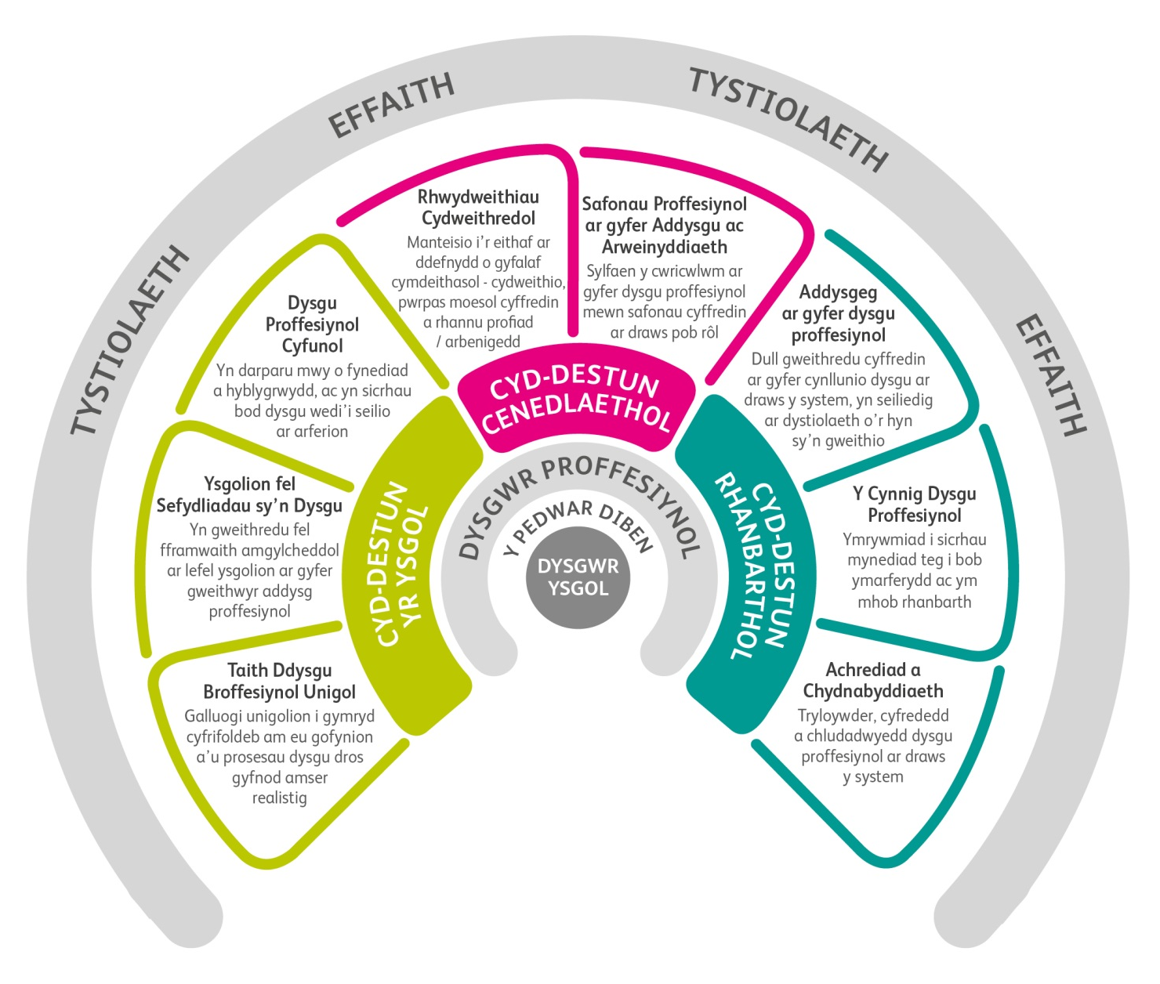
Elfennau Allweddol ein Dull Gweithredu Cenedlaethol ar gyfer Dysgu Proffesiynol
Tystiolaeth ac Effaith...
Yn ein dull gweithredu cenedlaethol, mae Dysgu Proffesiynol yn cael ei ragosod a’i gynllunio ar sail tystiolaeth o’r angen – mae amrywiaeth eang o ffynonellau ar gael i ategu tystiolaeth o’r angen am Ddysgu Proffesiynol ar lefel yr unigolyn ac ar lefel ysgol, ranbarthol a chenedlaethol.
Mae effaith yn golygu’r newid rydym ni’n ei greu yn ymarferol, ac mae dangos effaith hyn ar anghenion, canlyniadau a phrofiadau dysgu wrth gynllunio Dysgu Proffesiynol.
Felly mae proses Dysgu Proffesiynol effeithiol – beth bynnag fo’i chynllun manwl, ei bwriad a’i chanlyniadau – yn dechrau gyda thystiolaeth o’r angen, yn nodi’r effaith a fwriedir, yn pennu’r newidiadau sydd wedi digwydd, ac yn nodi effaith y rhain ar ddysgu a chanlyniadau.

Slide 10
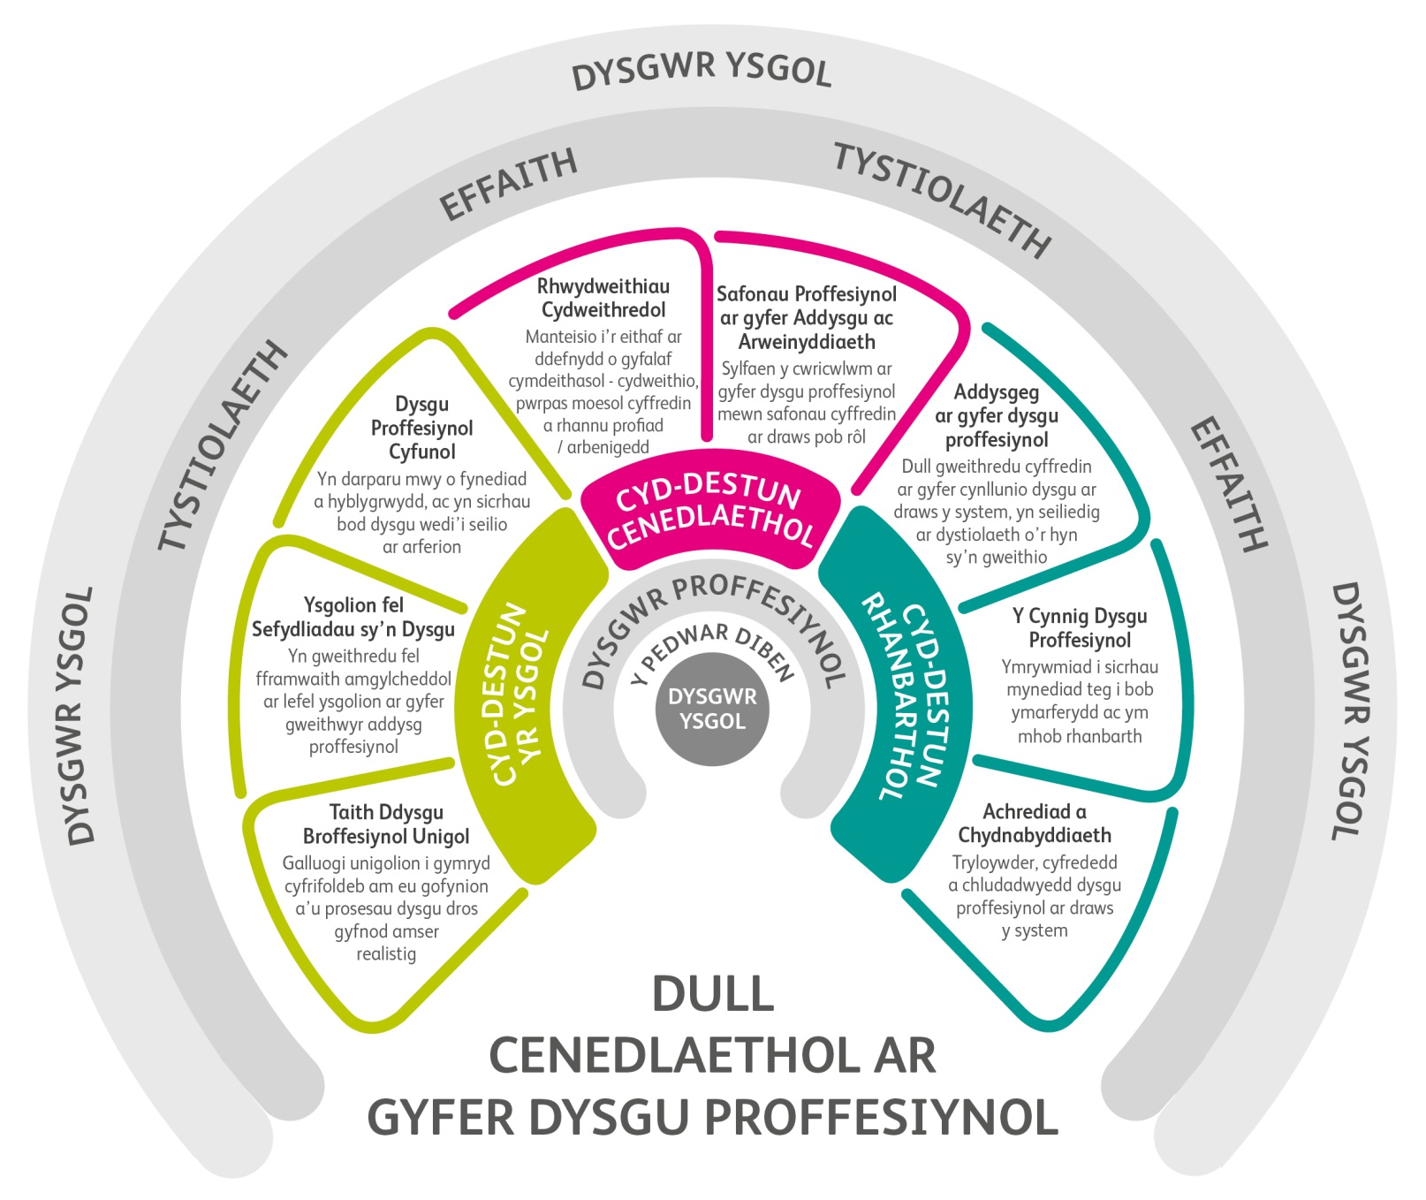
Elfennau Allweddol ein Dull Gweithredu Cenedlaethol ar gyfer Dysgu Proffesiynol
Dod yn ôl at ddysgwyr mewn ysgolion
Wrth i ni roi'r dysgwyr mewn ysgolion yn ganolog i’r model ar y dechrau, rydym yn gorffen drwy eu rhoi ar ymylon y model – i ddangos bod dysgu proffesiynol yn dechrau ac yn gorffen er budd gorau dysgwyr mewn ysgolion.

